Slide 1
갤럭시 프로젝트
시기 : 5월 말 ~ 6월 초
운전자 : 고준식
드립러 : 김수영
D J : 장준원

Slide 2
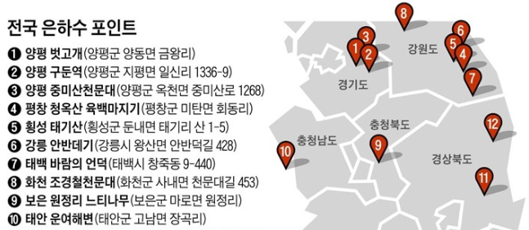
후보지역

Slide 3
거리 = 강남역 기준 “편도”
톨비 = “편도”
시간 = 역시 “편도”
특정 행정구역 밑으로는 너무 멀 것 같아서 제외했다 참고

Slide 4
1. 양평 벗고개
경기 양평군 양동면 금왕리
거리 : 약 85.6km
톨비 : 2,900원
소요시간 : 약 1시간 44분
특징
가깝다
넓은 공터가 있는거 같진 않다 (확인 더 해야)

Slide 5
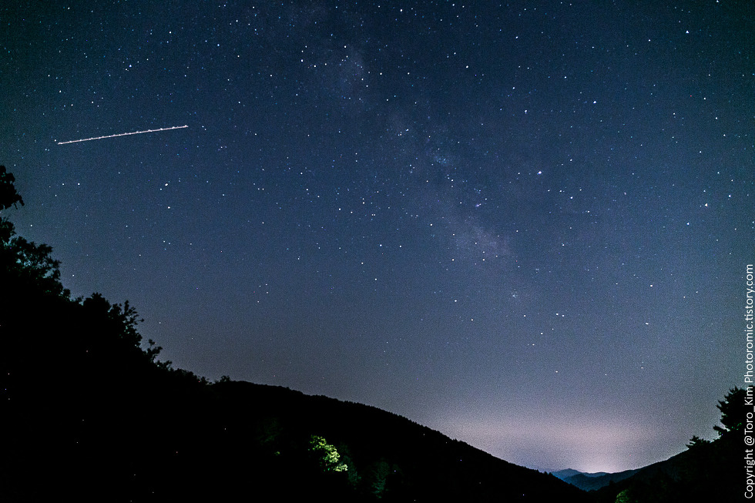
여기는 은하수 사진 뿐이더라

Slide 6
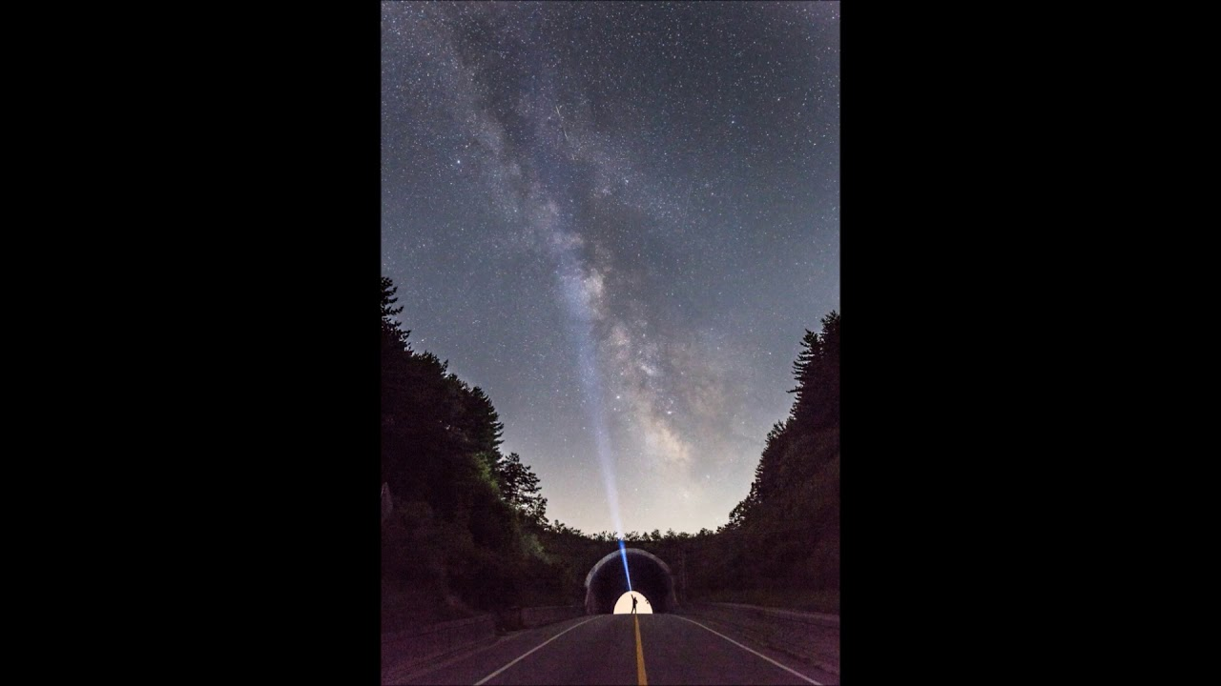
확실히 명소는 명소인듯

Slide 7
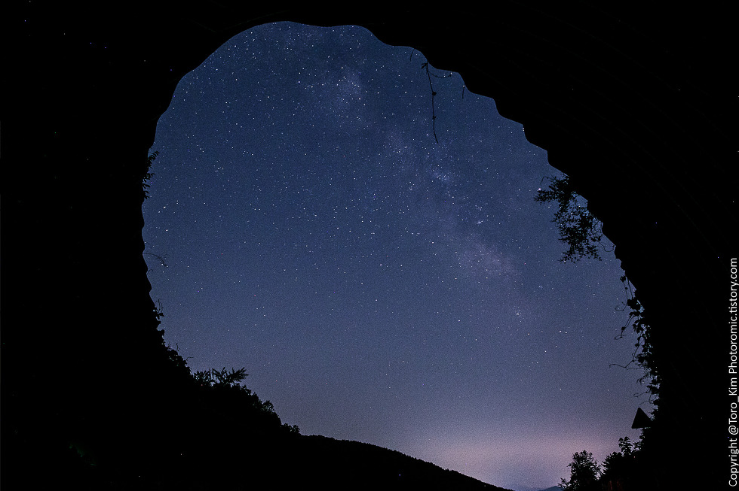
터널 안에서 찍은 사진

Slide 8
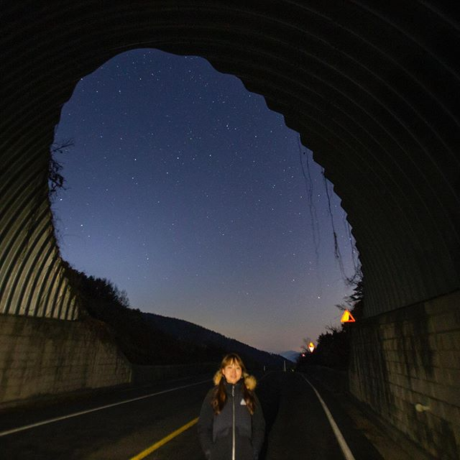

Slide 9
2. 양평 구둔역
경기 양평군 지평면 일신리 1336-9
거리 : 약 85.5km
톨비 : 2,900원
소요시간 : 약 1시간 41분
특징
여기도 가깝다
갬성

Slide 10
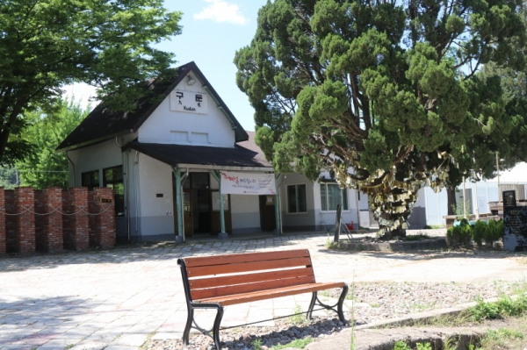

Slide 11
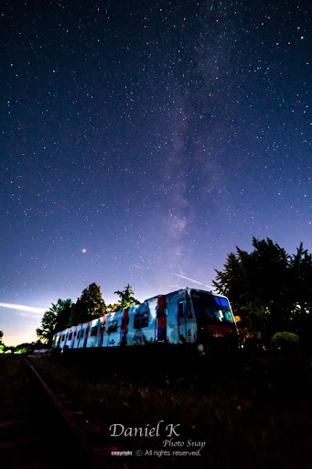

Slide 12
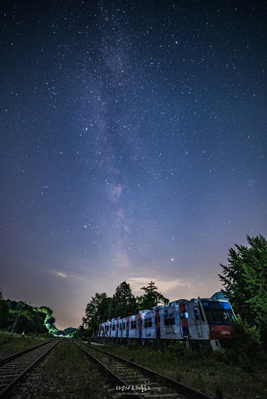

Slide 13
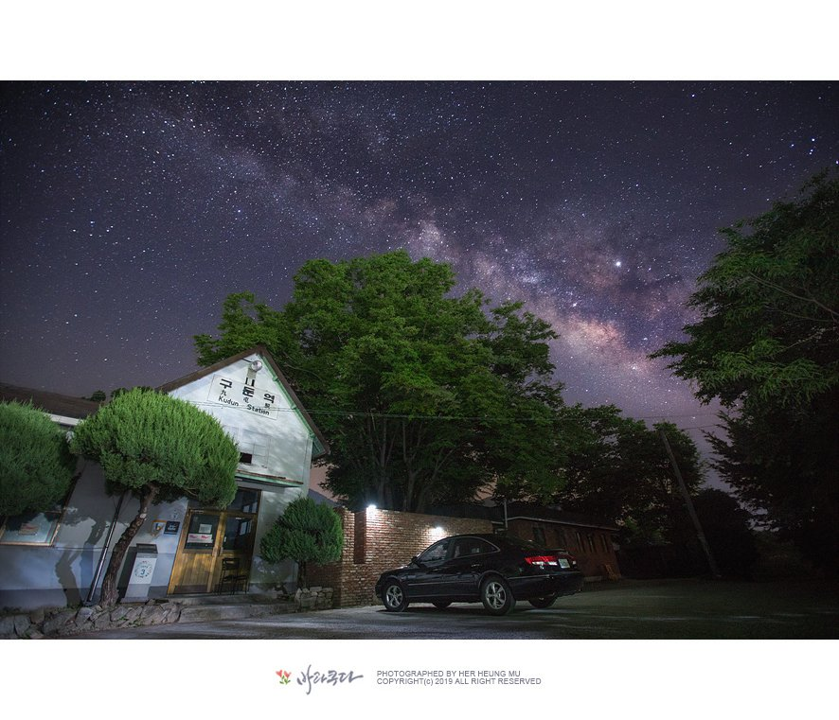

Slide 14
3. 양평 중미산천문대
경기 양평군 옥천면 중미산로 1268
거리 : 약 66.6km;;;
톨비 : 3,700원
소요시간 : 약 1시간 29분
특징
여기도 가깝다
천문대라는거 자체가 장점 (별보기에 최적)
건물 안에서 즐길 거리도 있을 수도(확인 필요)

Slide 15
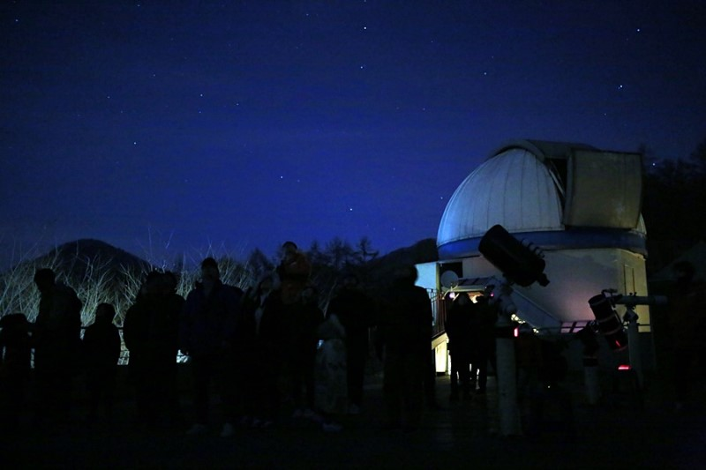

Slide 16
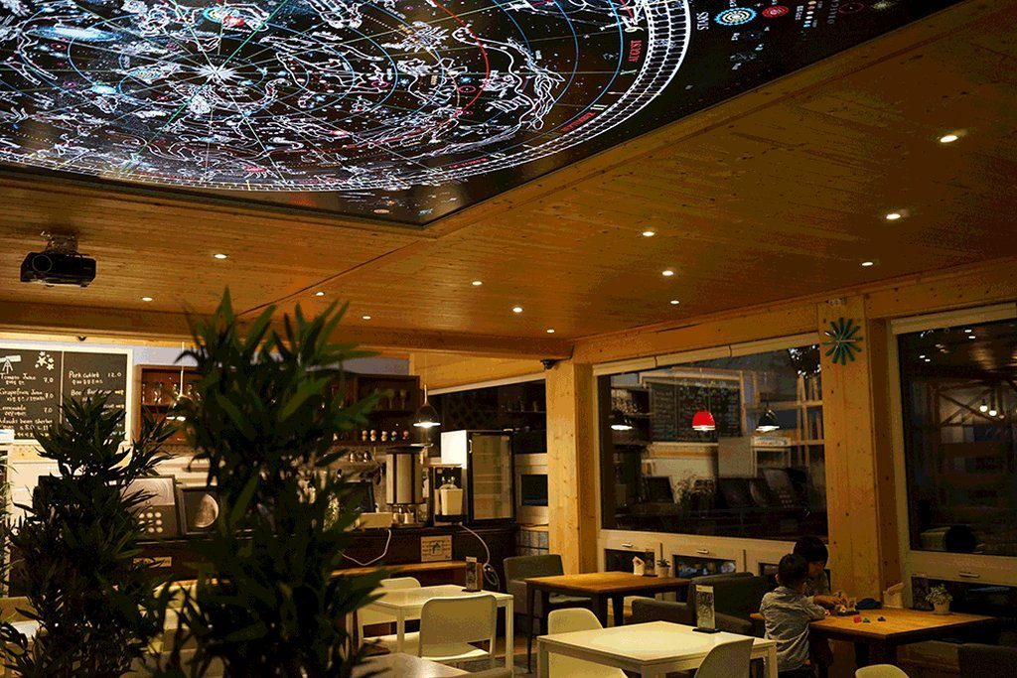
내부도 잘 되어 있는듯

Slide 17
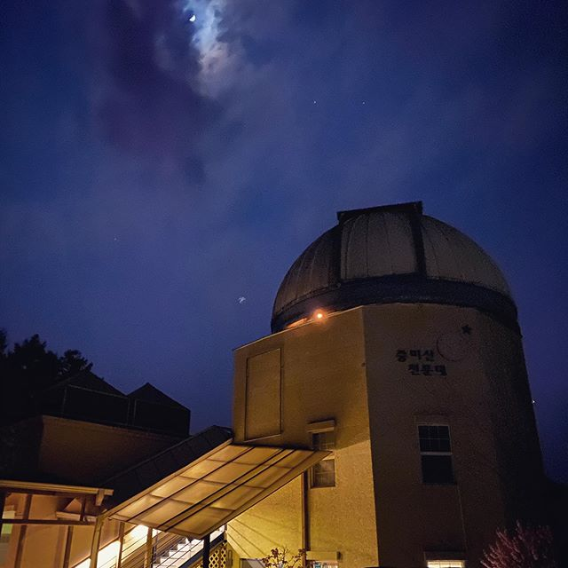

Slide 18
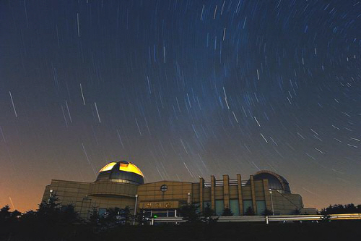

Slide 19
4. 평창 청옥산 육백마지기
강원 평창군 미탄면 회동리
거리 : 약 190.5km
톨비 : 6,400원
소요시간 : 약 3시간 14분
특징
멀다
근데 그 만큼 주변에 뭐가 없다(별보기 최적)

Slide 20
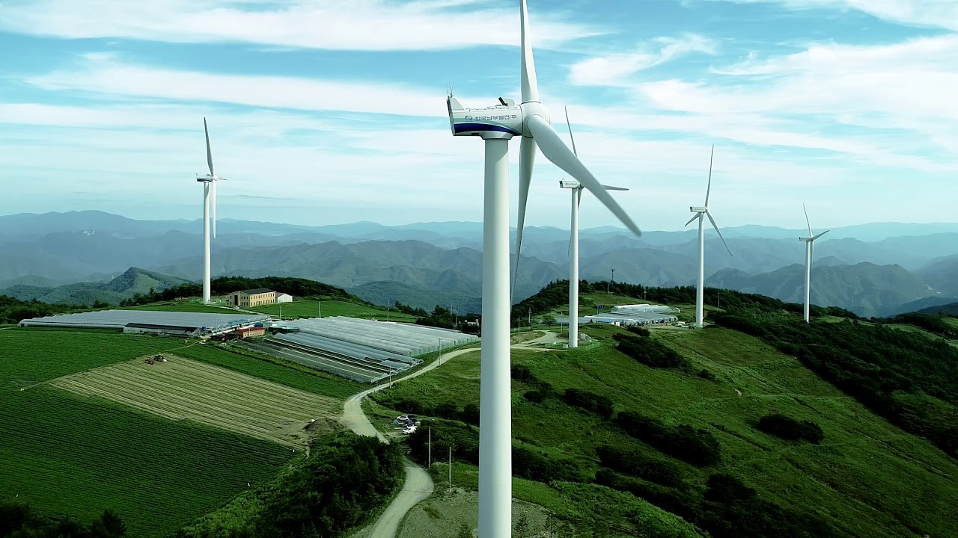
안반데기2

Slide 21
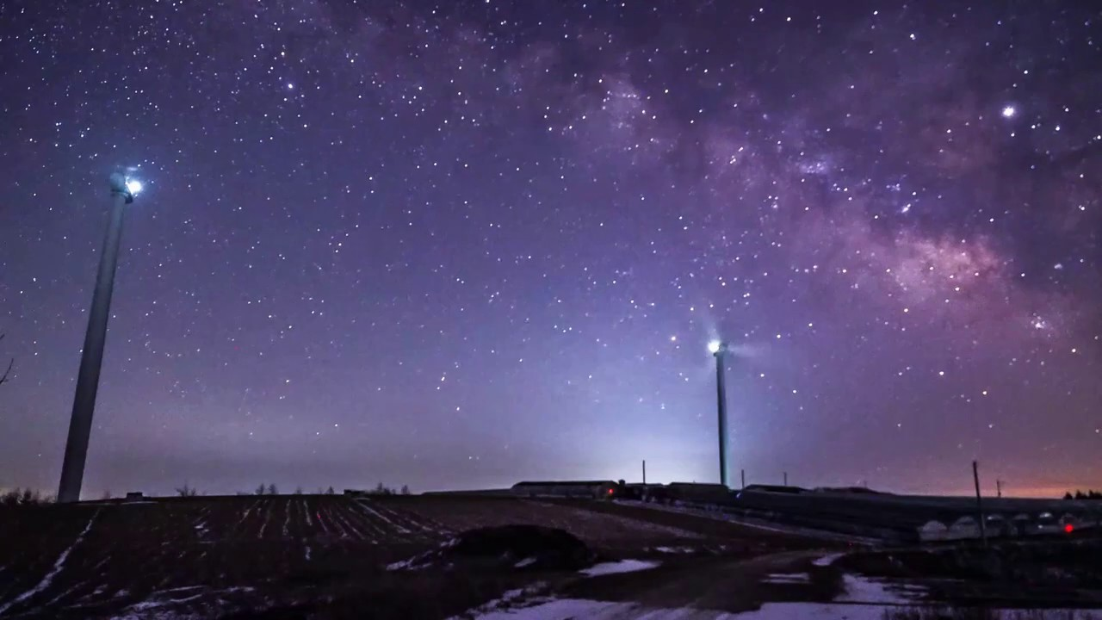

Slide 22
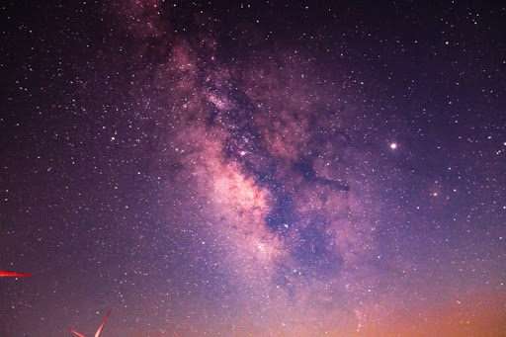

Slide 23
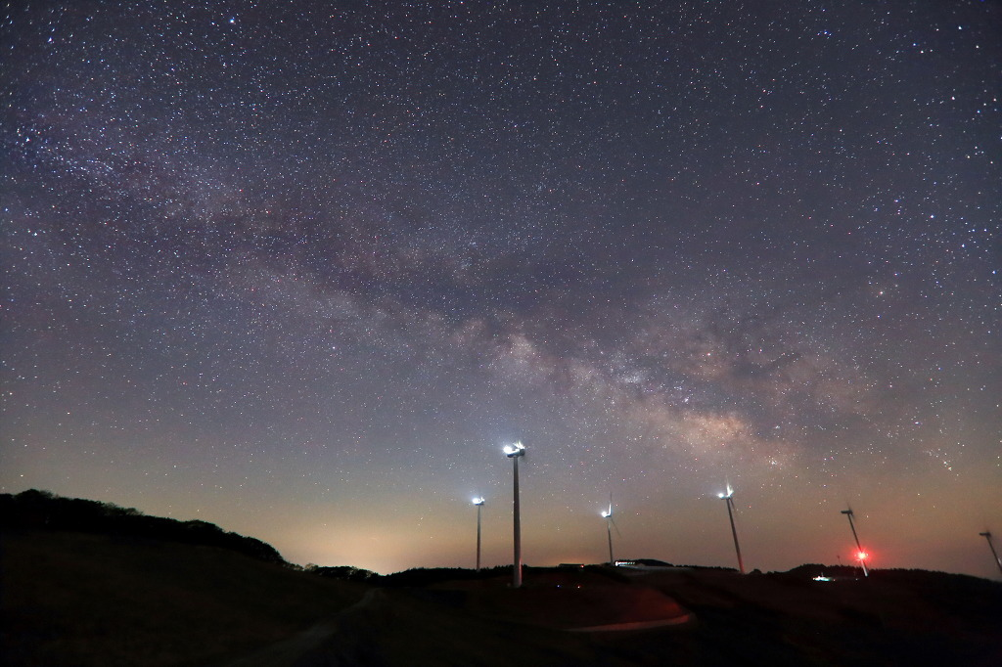

Slide 24
5. 횡성 태기산
강원 횡성군 둔내면 태기리 산 1-5
거리 : 약 139km
톨비 : 6,400원
소요시간 : 약 2시간 15분
특징
4번과 동일

Slide 25
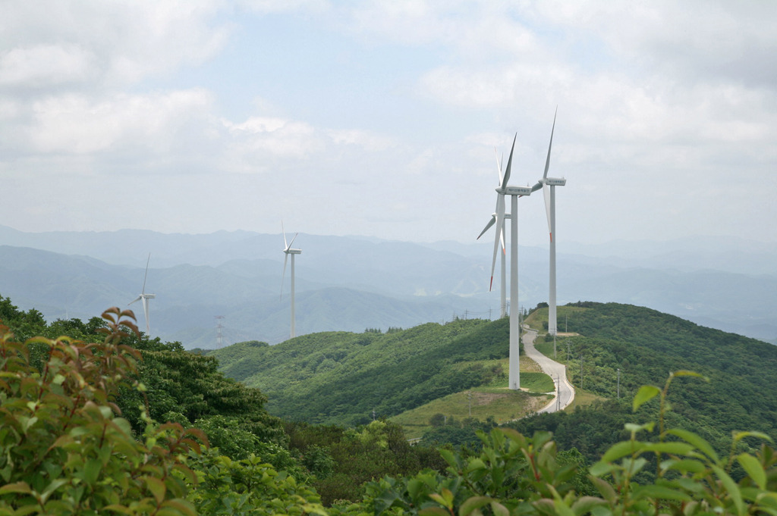
안반데기3

Slide 26
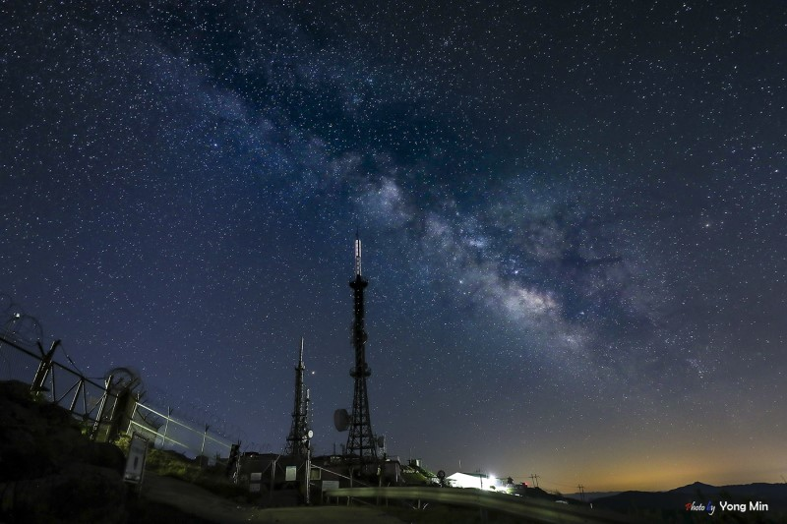

Slide 27
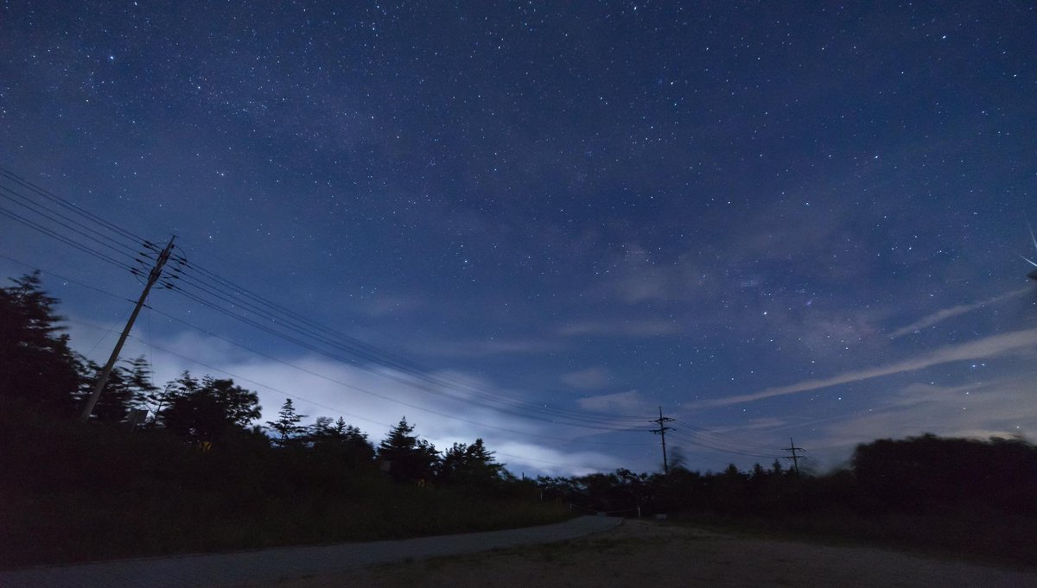

Slide 28
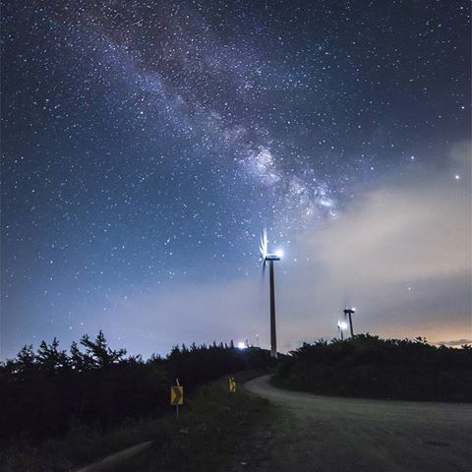

Slide 29
6. 강릉 킹반데기
강릉 왕산면 안반덕길 428
거리 : 약 189.7km
톨비 : 8,700원
소요시간 : 약 2시간 54분

Slide 30
7. 태백 바람의 언덕
강원 태백시 창죽동 9 - 440
거리 : 약 232.1km
톨비 : 6,400원
소요시간 : 약 3시간 30분
특징
개멀다
이름이 개간지다 솔직히 여기 가보고 싶다

Slide 31
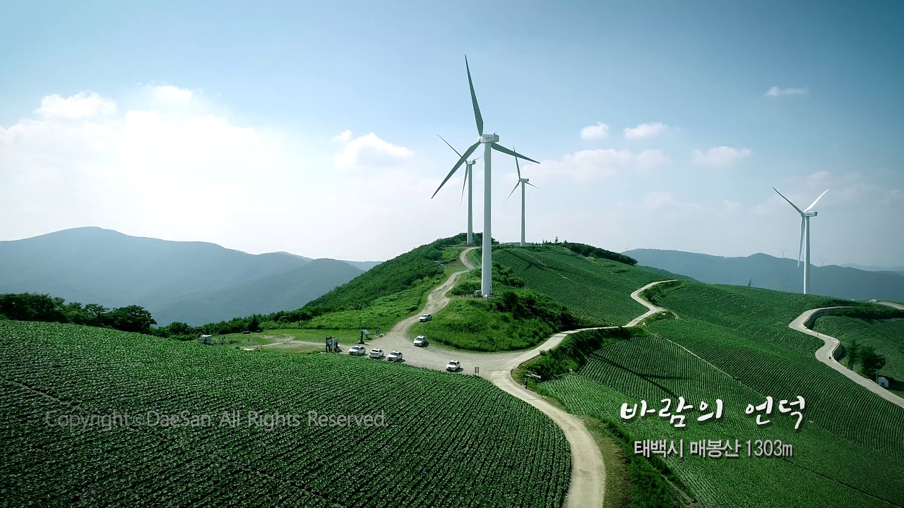
안반데기4

Slide 32
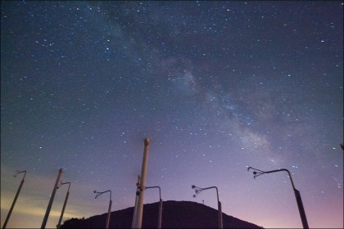

Slide 33
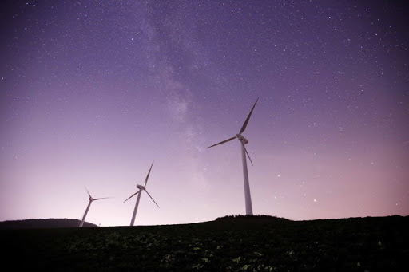

Slide 34
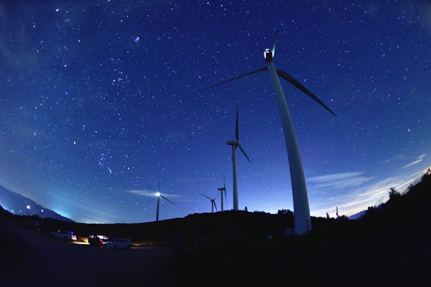

Slide 35
8. 화천 조경철천문대
강원 화천군 사내면 천문대길 453
거리 : 약 104.2km
톨비 : 3,600원
소요시간 : 약 1시간 57분
특징
거리는 중간
여기도 천문대라는 장점
내부 사진이 잘 안나오는게 아쉽다

Slide 36
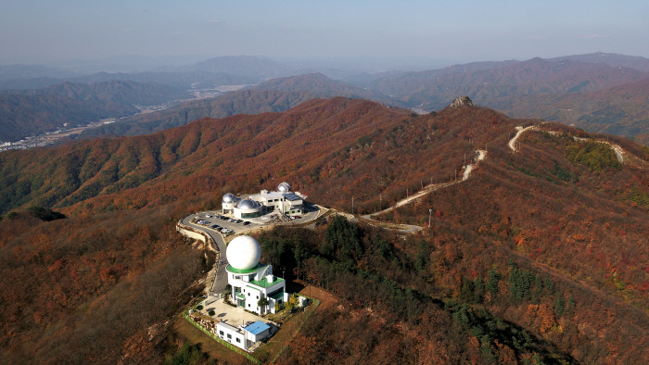

Slide 37
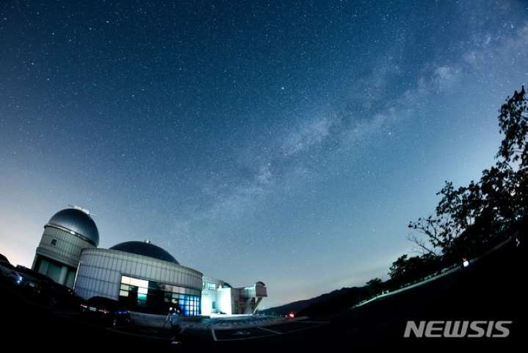

Slide 38
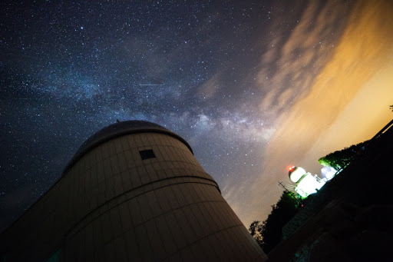

Slide 39
내부사진이 없다

Slide 40
9. 보은 원정리 느티나무
보은군 마로면 원정리
거리 : 약 km
톨비(편도) : 원
소요시간 : 약 시간 분
특징
Only tree

Slide 41
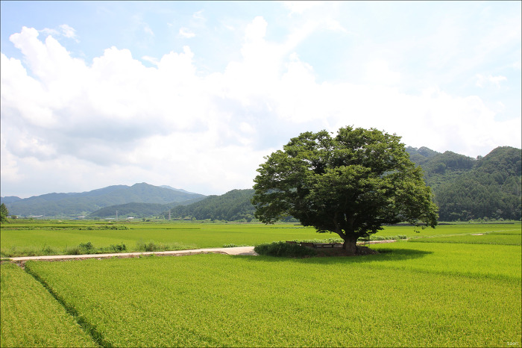

Slide 42
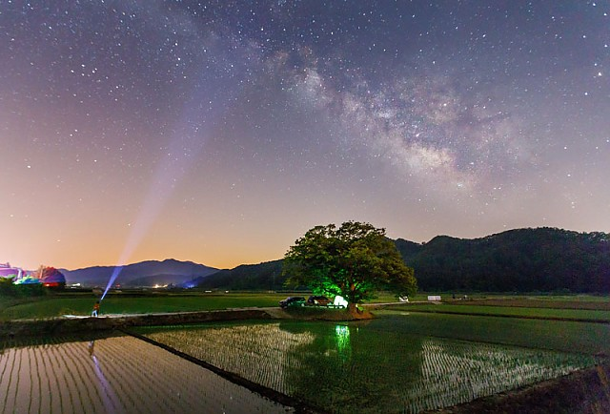

Slide 43
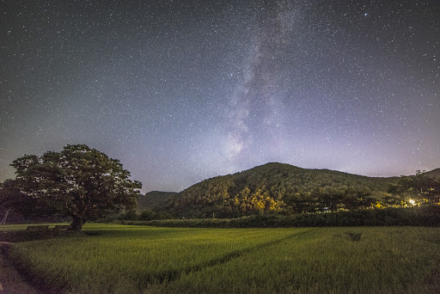

Slide 44
10. 태안 운여해변
충남 태안군 고남면 장곡리
거리 : 약 188.7km
톨비(편도) : 6,200원
소요시간 : 약 2시간 52분

Slide 45
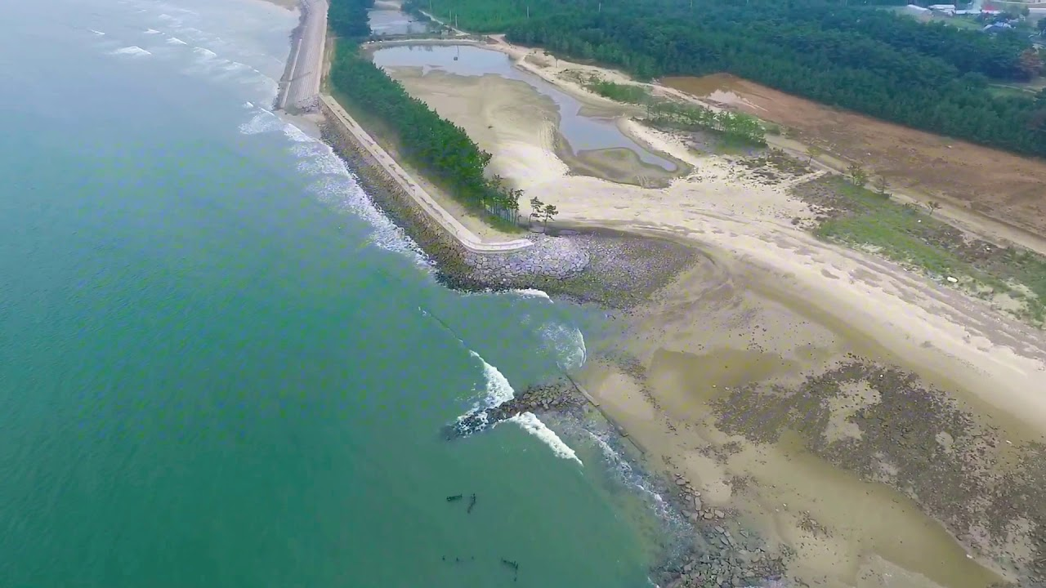

Slide 46
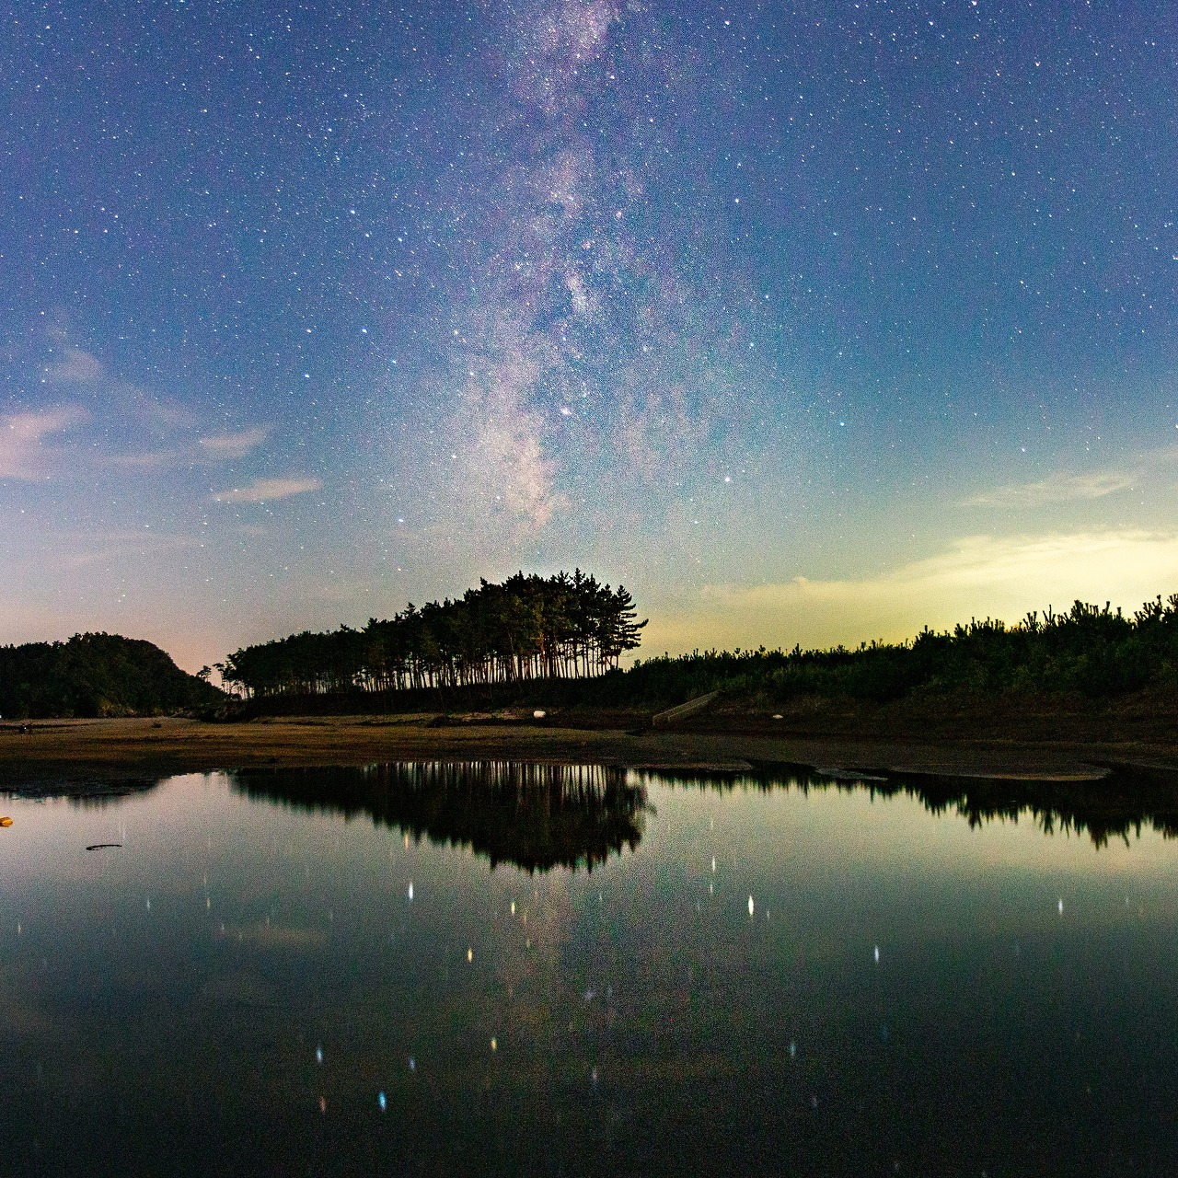

Slide 47
